Slide 1




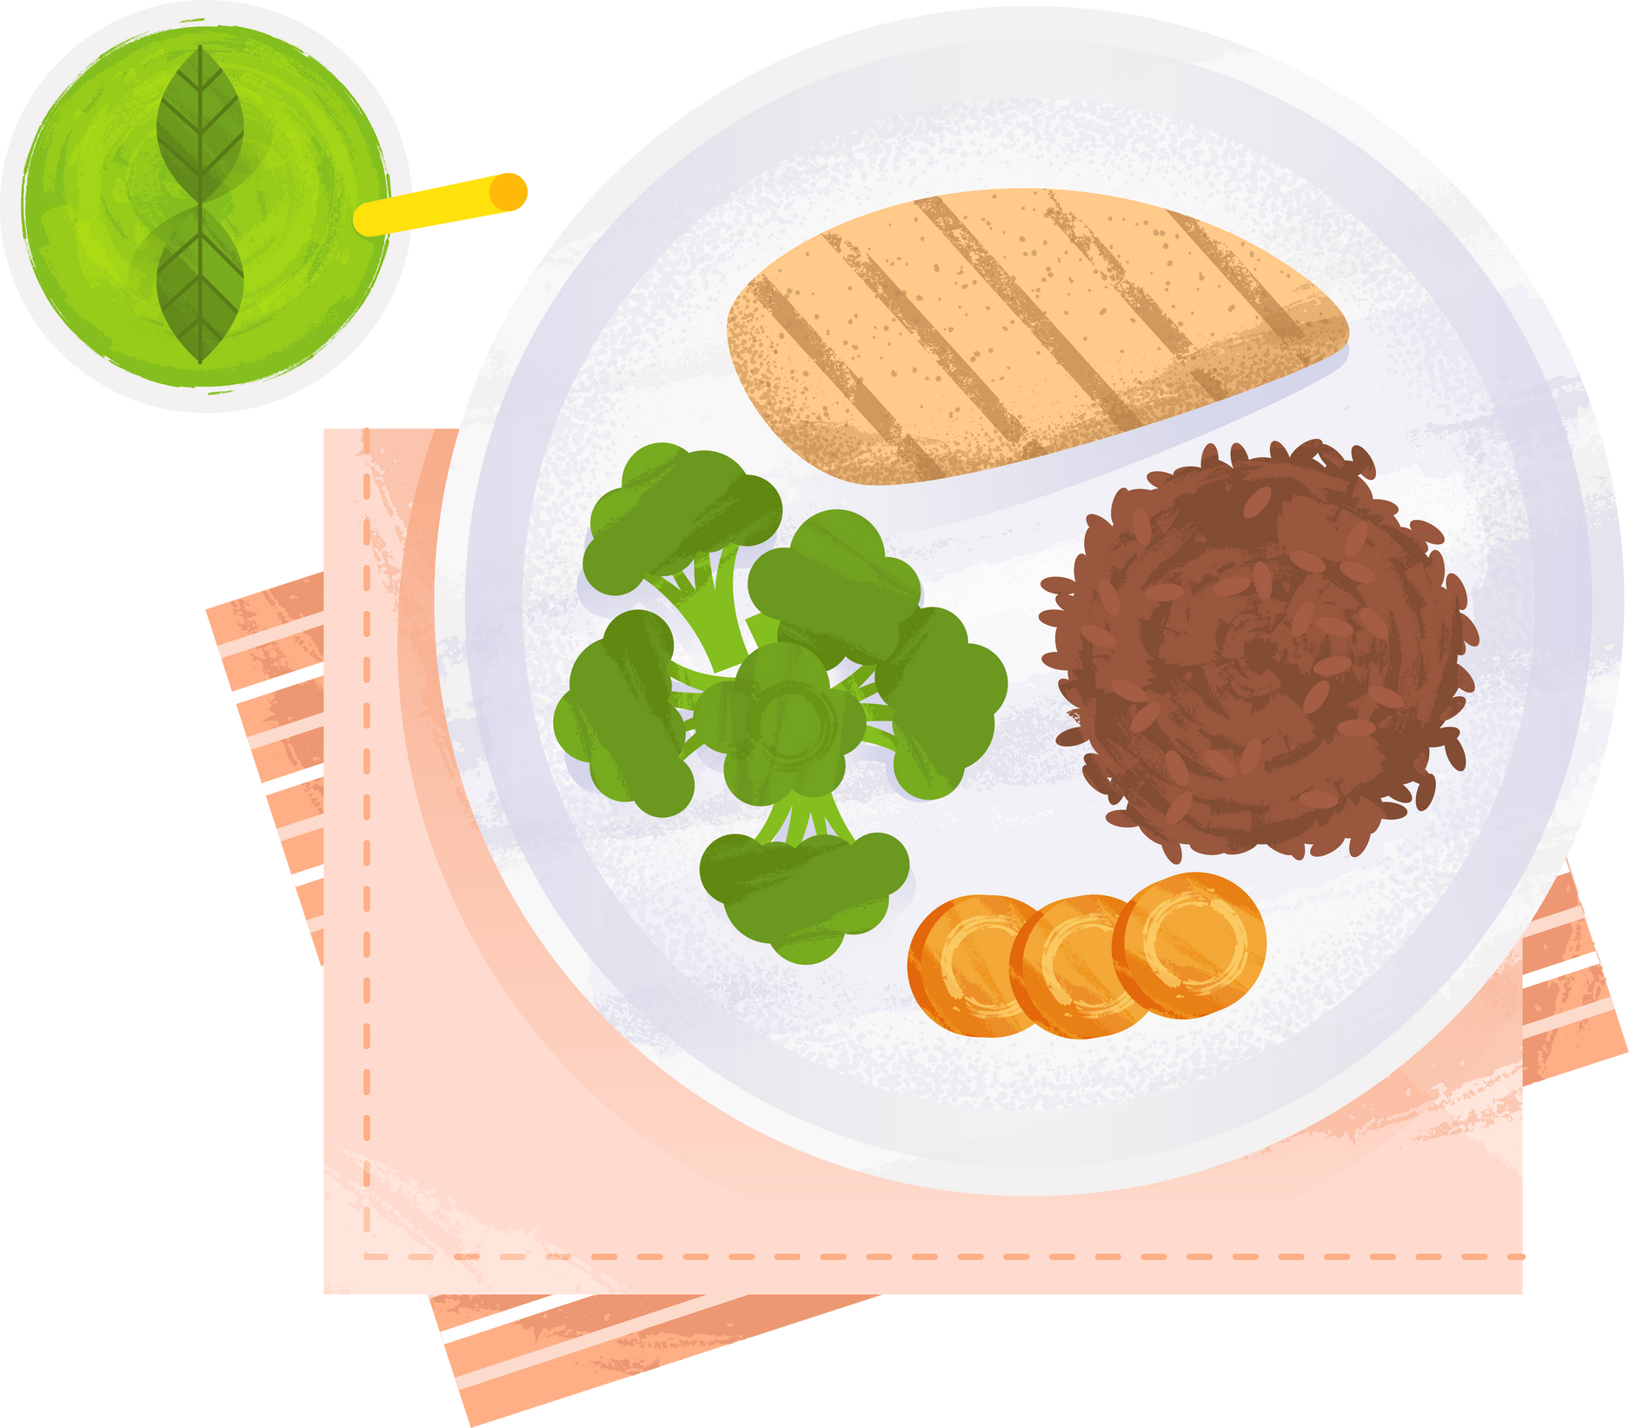





Pantry
Pal
Kelompok 29
Praktikum Sistem Basis Data

Slide 2



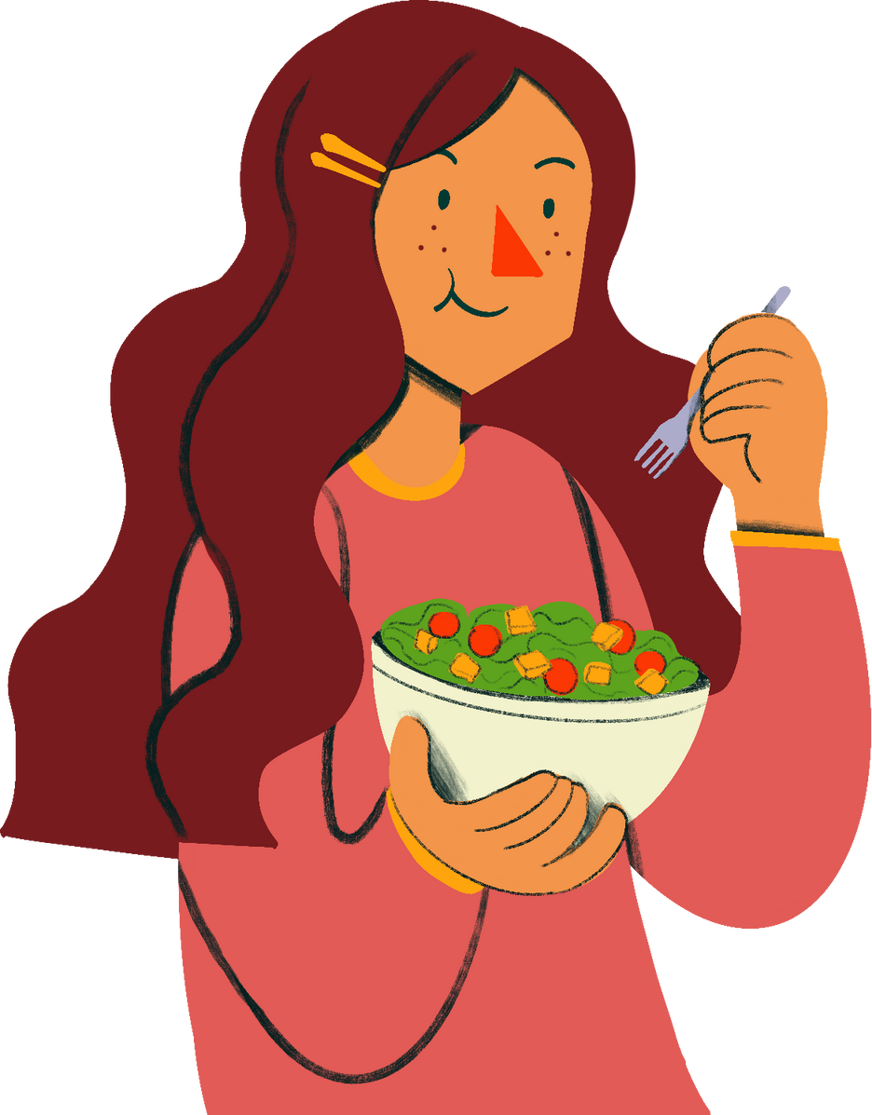

Anggota Kelompok
Aulia Anugrah Aziz - 2206059364
Sihombing Giovano Geraldo - 2206059566
Mario Mathews Gunawan - 2206810452

Slide 3





Apa itu PantryPal
PantryPal adalah aplikasi E-commerce yang berfungsi sebagai platform untuk menjual bahan makanan. Situs web ini menawarkan fitur yang memberikan rekomendasi bahan berdasarkan hidangan yang dipilih oleh pengguna. Selanjutnya, bahan tersebut dapat difilter berdasarkan rating, harga, atau pemasok. Situs web ini memiliki tiga peran: admin, pemasok, dan pembeli. Admin dapat menambahkan resep baru, sementara pemasok dan pembeli dapat menjual dan membeli bahan makanan. Pembeli juga dapat membeli resep secara individual atau bersama dengan bahan yang direkomendasikan. Rating dapat diberikan pada bahan makanan yang telah dibeli atau pada resep yang telah dicoba.

Slide 4



FEATURES
PantryPal dirancang untuk menyederhanakan dan meningkatkan pengalaman berbelanja bahan makanan, terutama saat menyiapkan hidangan tertentu. Dengan memilih resep, Anda akan menerima rekomendasi bahan yang disesuaikan, memastikan Anda memiliki semua yang diperlukan untuk membuat hidangan pilihan Anda. Selain itu, opsi penyaringan PantryPal—berdasarkan rating, harga, atau pemasok—memungkinkan Anda membuat keputusan pembelian yang lebih informatif, memastikan Anda mendapatkan kualitas dan nilai terbaik. Manfaat signifikan lainnya dari PantryPal adalah kontribusinya dalam mengurangi pemborosan makanan. Dengan membeli hanya bahan-bahan yang dibutuhkan untuk resep tertentu, Anda menghindari pembelian barang-barang berlebih yang mungkin tidak terpakai.

Slide 5






DevelopmentTools
The tools we used to develop this website

Slide 6






Project Overview

Slide 7
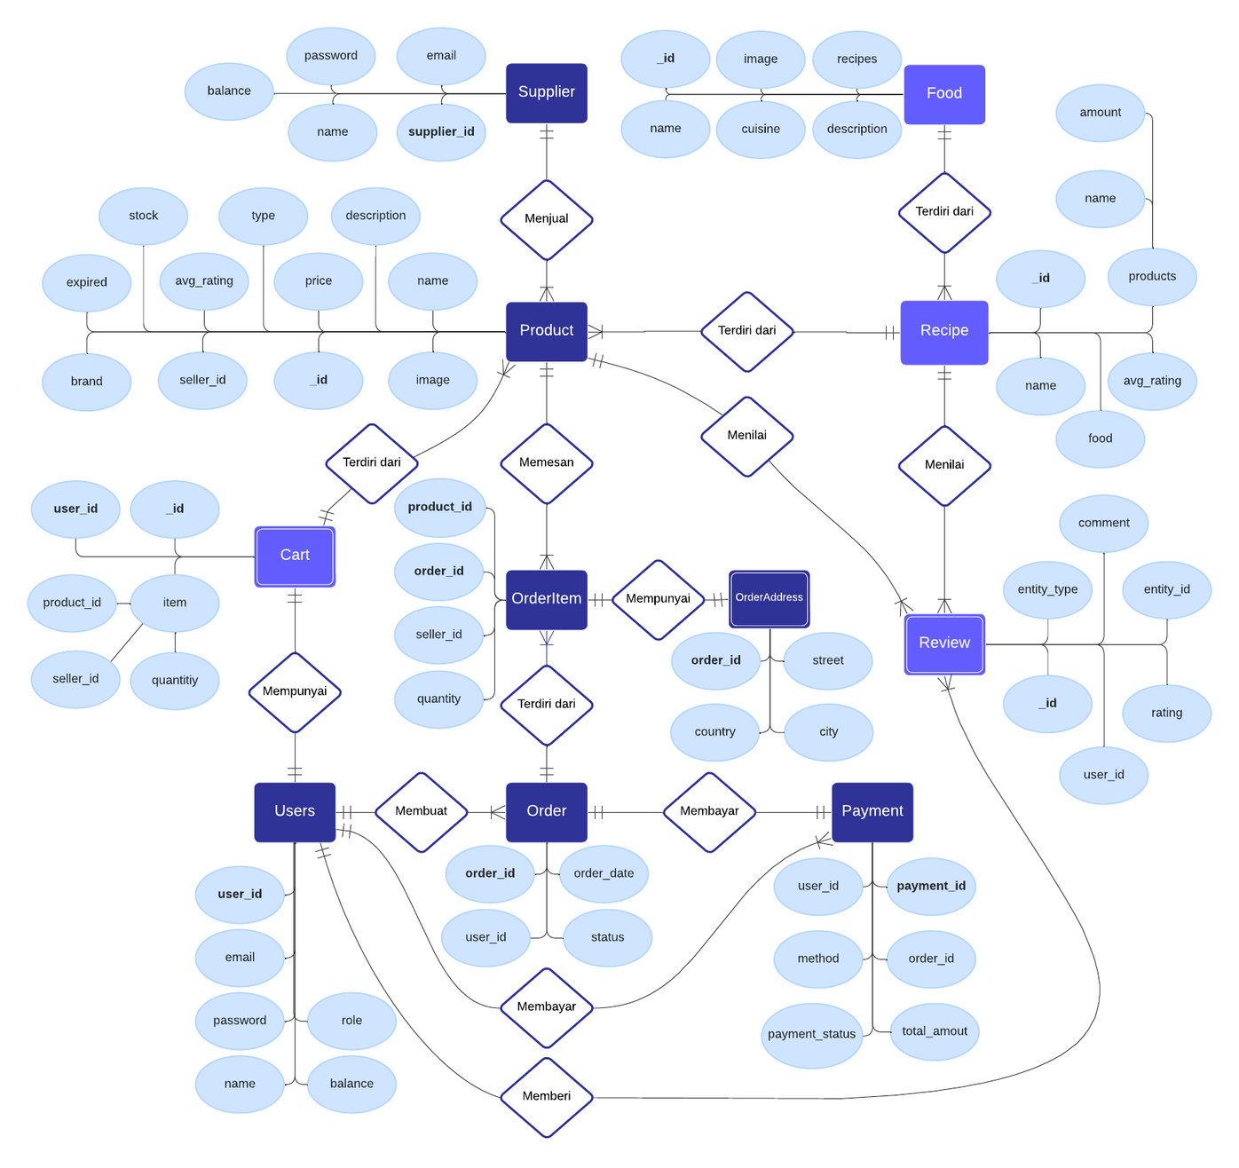
ERD
Entity Relationship Diagram

Slide 8


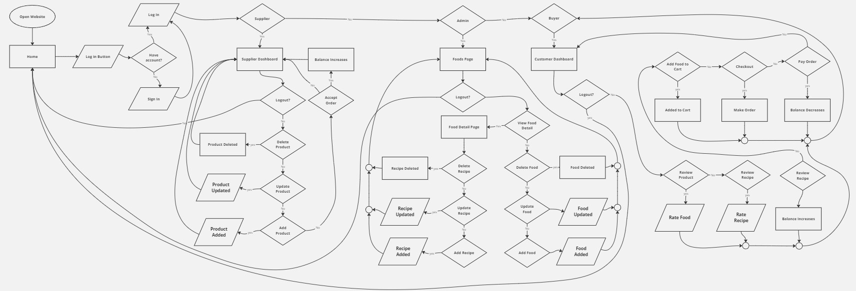


Flowchart
The Website’s Flow

Slide 9
The Website’s Flow
Flowchart

Slide 10
The Website’s Flow
Flowchart

Slide 11
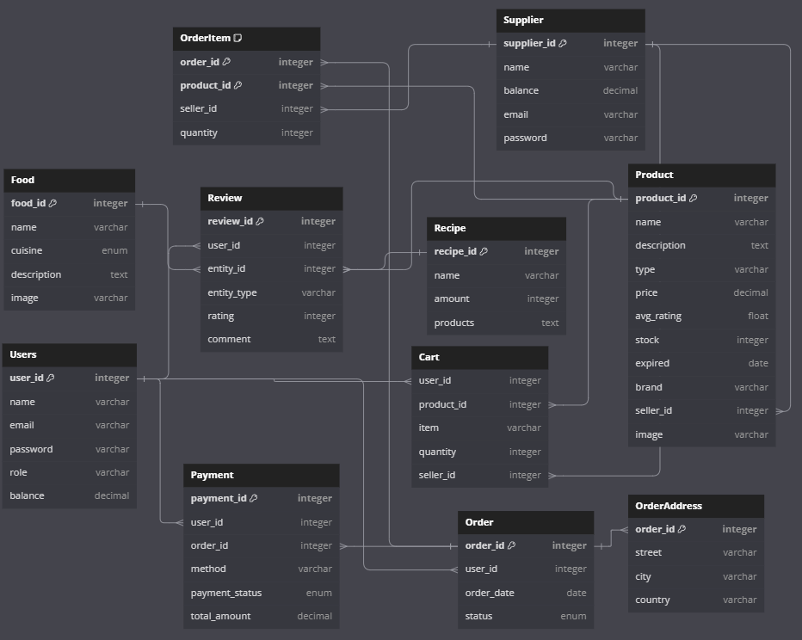
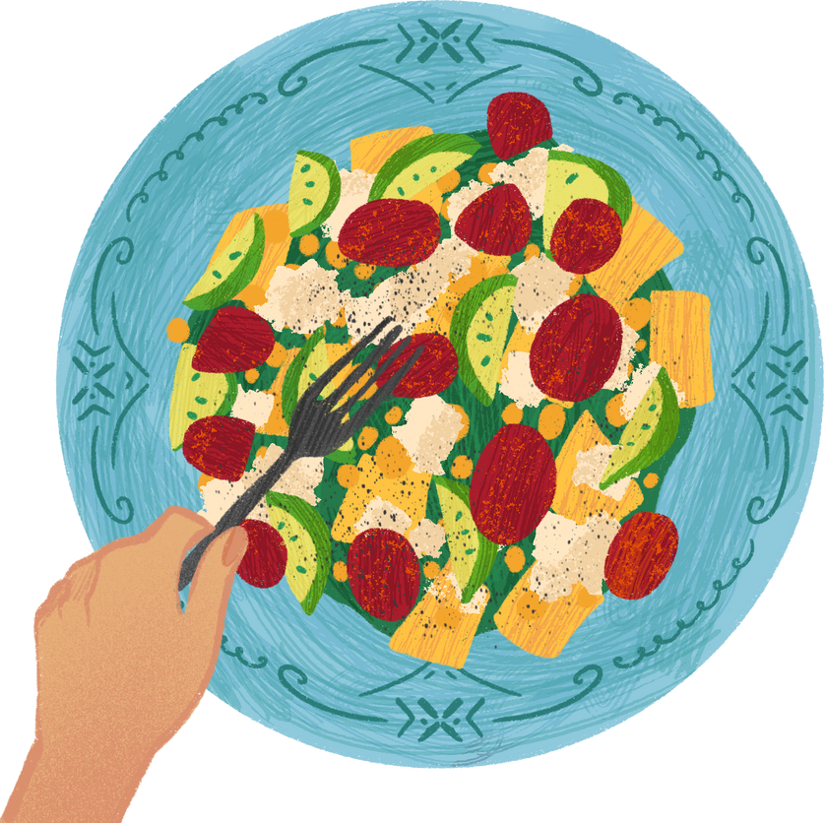


UML
Unified Modeling Language

Slide 12
PEMASAK

Slide 13
PEMBELI

Slide 14
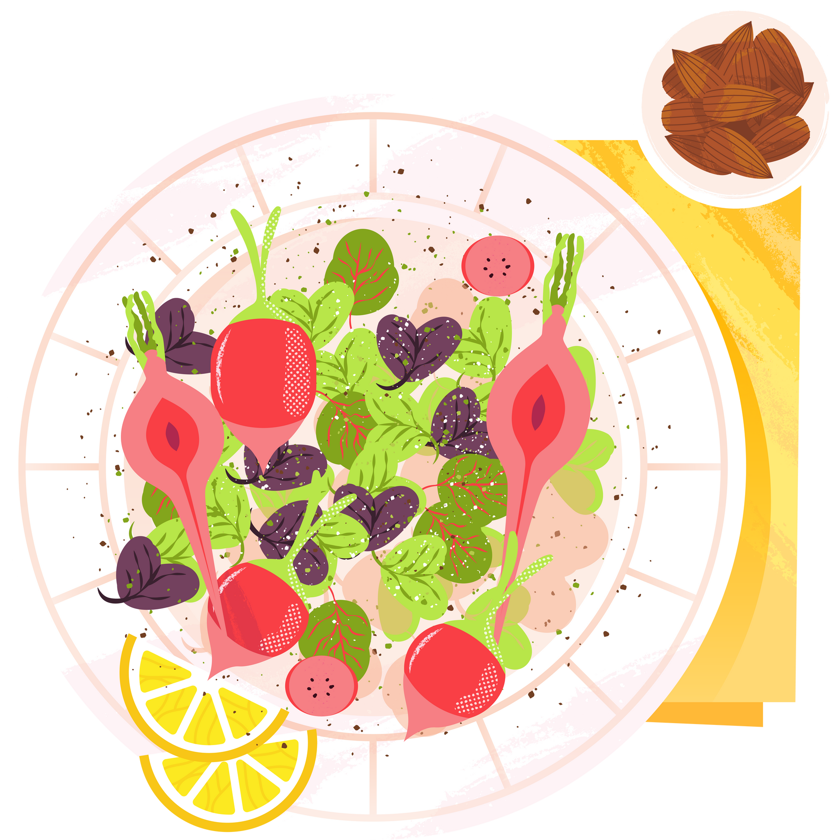
THANK YOU
Do you have any questions?

